Slide 1






Hướng dẫn học Tin học lớp 3
Năm học: 2019 - 2020

Slide 2


Em hãy trình bày kiểu chữ, căn lề văn bản theo mẫu sau:
KIỂM TRA BÀI CŨ
Trong đầm gì đẹp bằng sen
Lá xanh bông trắng lại chen nhị vàng
Thực hành nhóm đôi: 2 phút
Học sinh 1: Làm dòng 1
Học sinh 2: Làm dòng 2

Slide 3
Thứ ba ngày 2 tháng 6 năm 2020
Môn: Tin học
CHỦ ĐỀ 4: THIẾT KẾ BÀI TRÌNH CHIẾU
BÀI 1 : LÀM QUEN VỚI PHẦN MỀM TRÌNH CHIẾU
Mục tiêu
- Tạo được trang trình chiếu mới, xóa trang trình chiếu đã có.
- Soạn được nội dung đơn giản vào trang trình chiếu;
- Lưu được bài trình chiếu đã soạn vào thư mục máy tính.

Slide 4

Thứ ba ngày 2 tháng 6 năm 2020
Môn: Tin học
CHỦ ĐỀ 4: THIẾT KẾ BÀI TRÌNH CHIẾU
BÀI 1 : LÀM QUEN VỚI PHẦN MỀM TRÌNH CHIẾU
A. HOẠT ĐỘNG CƠ BẢN
Giới thiệu phần mềm PowerPoint:
a) PowerPoint là phần mềm giúp em tạo ra các trang trình chiếu sinh động, hấp dẫn trên máy tính.
Em có thể dùng phần mềm PowerPoint để tạo ra bài trình chiếu thay cho bảng, phấn, giấy,…

Slide 5

Thứ ba ngày 2 tháng 6 năm 2020
Môn: Tin học
BÀI 1: LÀM QUEN VỚI PHẦN MỀM TRÌNH CHIẾU
Em hãy quan sát trên màn hình nền chỉ ra biểu tượng của phần mềm PowerPoint?
Biểu tượng của phần mềm Powerpoint
Em hãy cho biết thao tác để khởi động biểu tượng của phần mềm PowerPoint trên màn hình nền?
=> Để khởi động phần mềm PowerPoint em nháy đúp chuột vào biểu tượng trên màn hình nền.

Slide 6
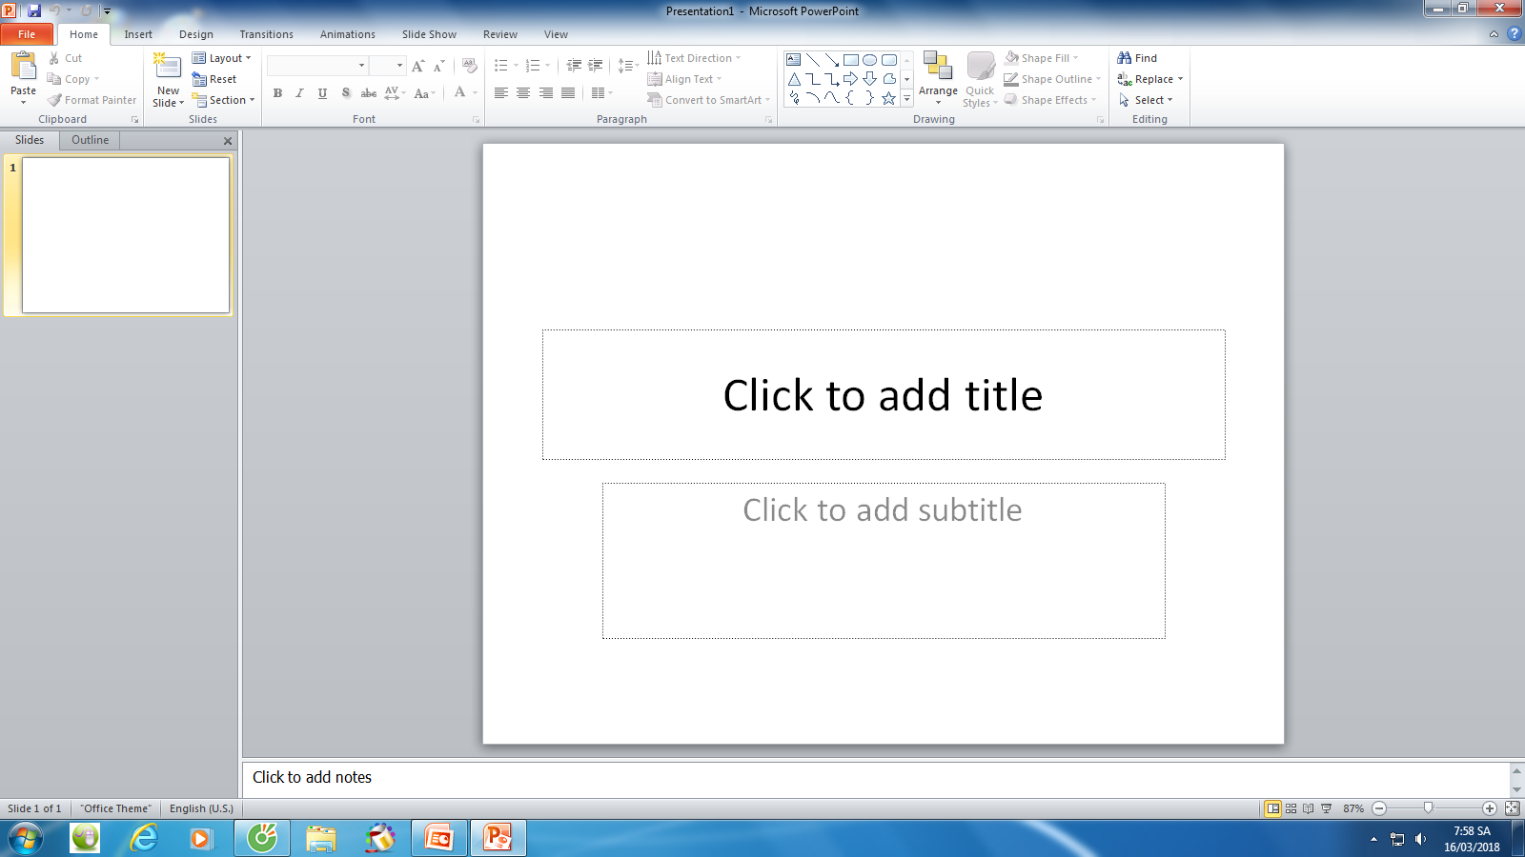
1.Bảng chọn
2.Trang trình chiếu được thu nhỏ
3.Vùng soạn thảo

Slide 7
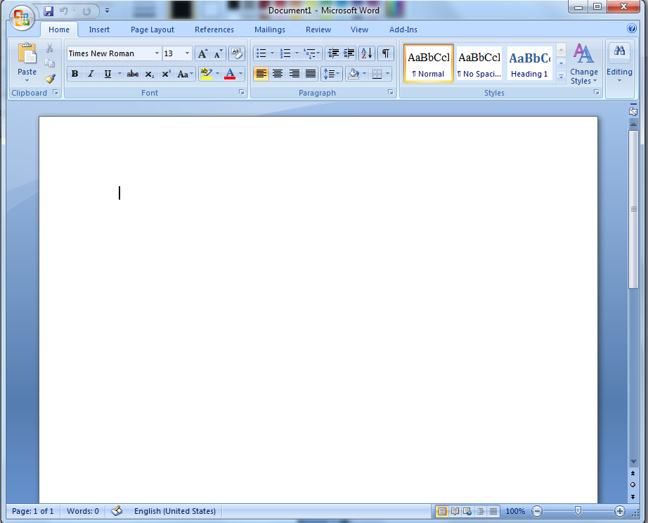
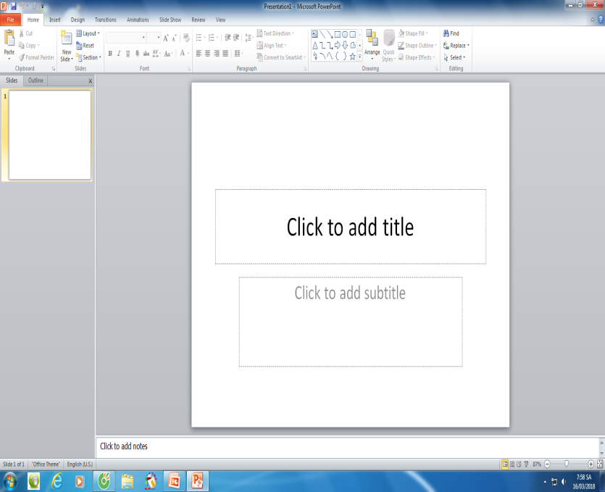
b) Em hãy so sánh điểm giống nhau và khác nhau giữa vùng soạn thảo trong trang trình chiếu PowePoint và vùng soạn thảo trong phần mềm Word?
Thảo luận nhóm đôi: 2 phút
Vùng soạn thảo Word
Vùng soạn thảo Powepoint

Slide 8
Vùng soạn thảo Word
Vùng soạn thảo Powepoint
Giống nhau: Đều có vùng để soạn thảo văn bản
Khác nhau:
Phần mềm Word: Phần soạn tiêu đề và nội dung chung.
Phần mềm PowePoint:
Có 2 vùng để soạn thảo văn bản.
Có thêm trang trình chiếu thu nhỏ.

Slide 9
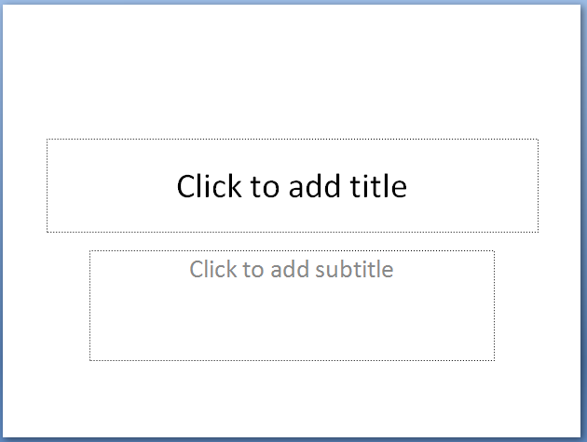
Thứ ba ngày 2 tháng 6 năm 2020
Môn: Tin học
Bài 1: Làm quen với phần mềm trình chiếu
2. Soạn tiêu đề, nội dung vào trang trình chiếu :
Chú ý:
Cách gõ nội dung trong phần mềm Powerpoint tương tự cách gõ nội dung trong phần mềm Word.
Vùng soạn tiêu đề
Vùng soạn nội dung
Câu hỏi: Làm thế nào để soạn được vào vùng tiêu đề và vùng soạn nội dung trong trang trình chiếu

Slide 10
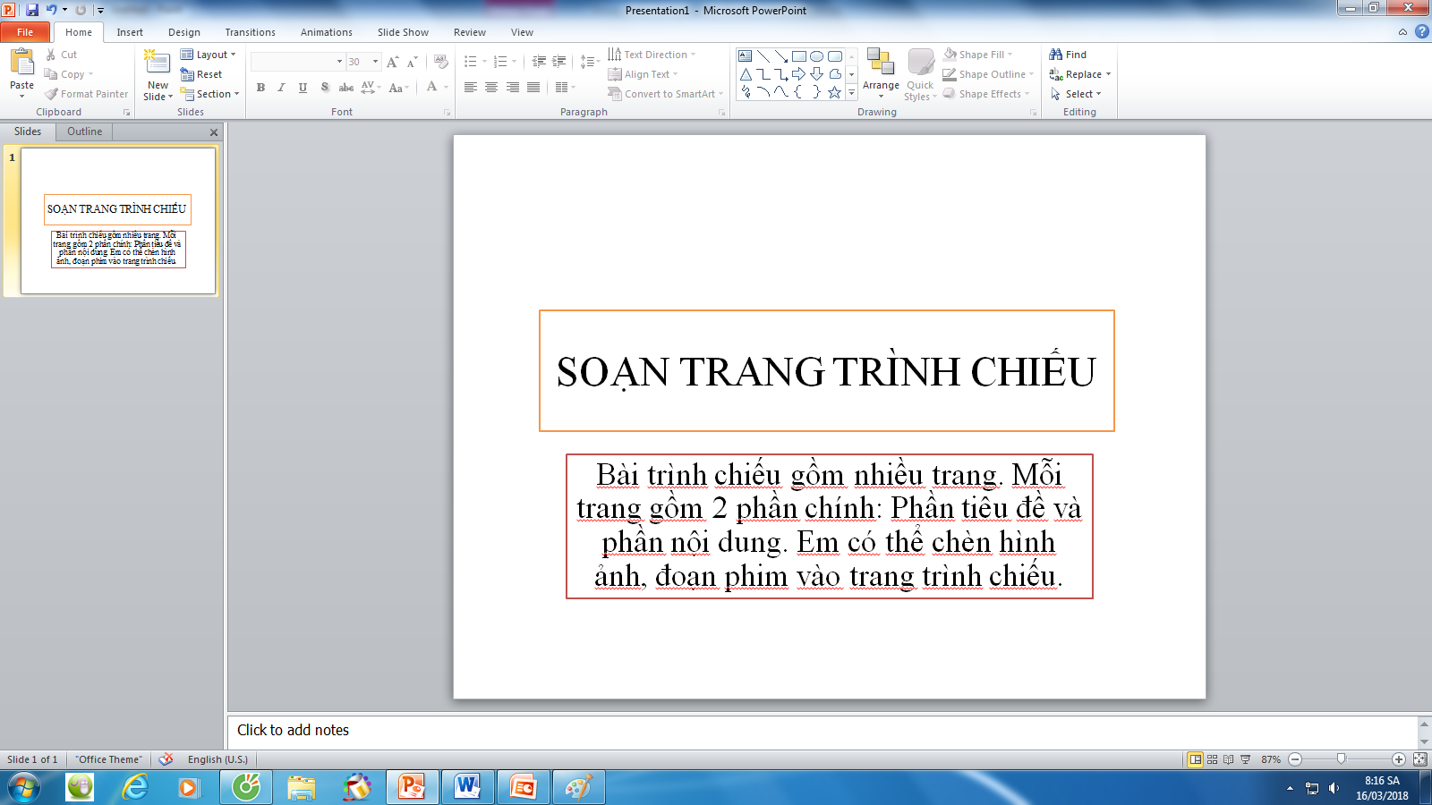
Nháy chuột vào vùng soạn tiêu đề
Nháy chuột vào vùng soạn nội dung

Slide 11
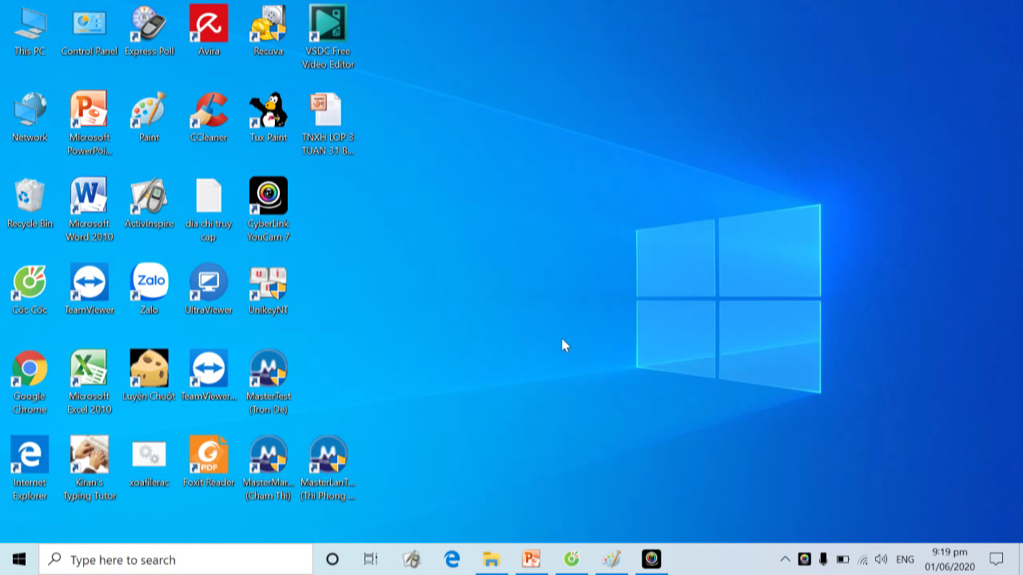
Thứ ba ngày 2 tháng 6 năm 2020
Môn: Tin học
CHỦ ĐỀ 4: THIẾT KẾ BÀI TRÌNH CHIẾU
BÀI 1 : LÀM QUEN VỚI PHẦN MỀM TRÌNH CHIẾU
3. Thêm mới một trang trình chiếu
Mời các bạn xem đoạn video

Slide 12
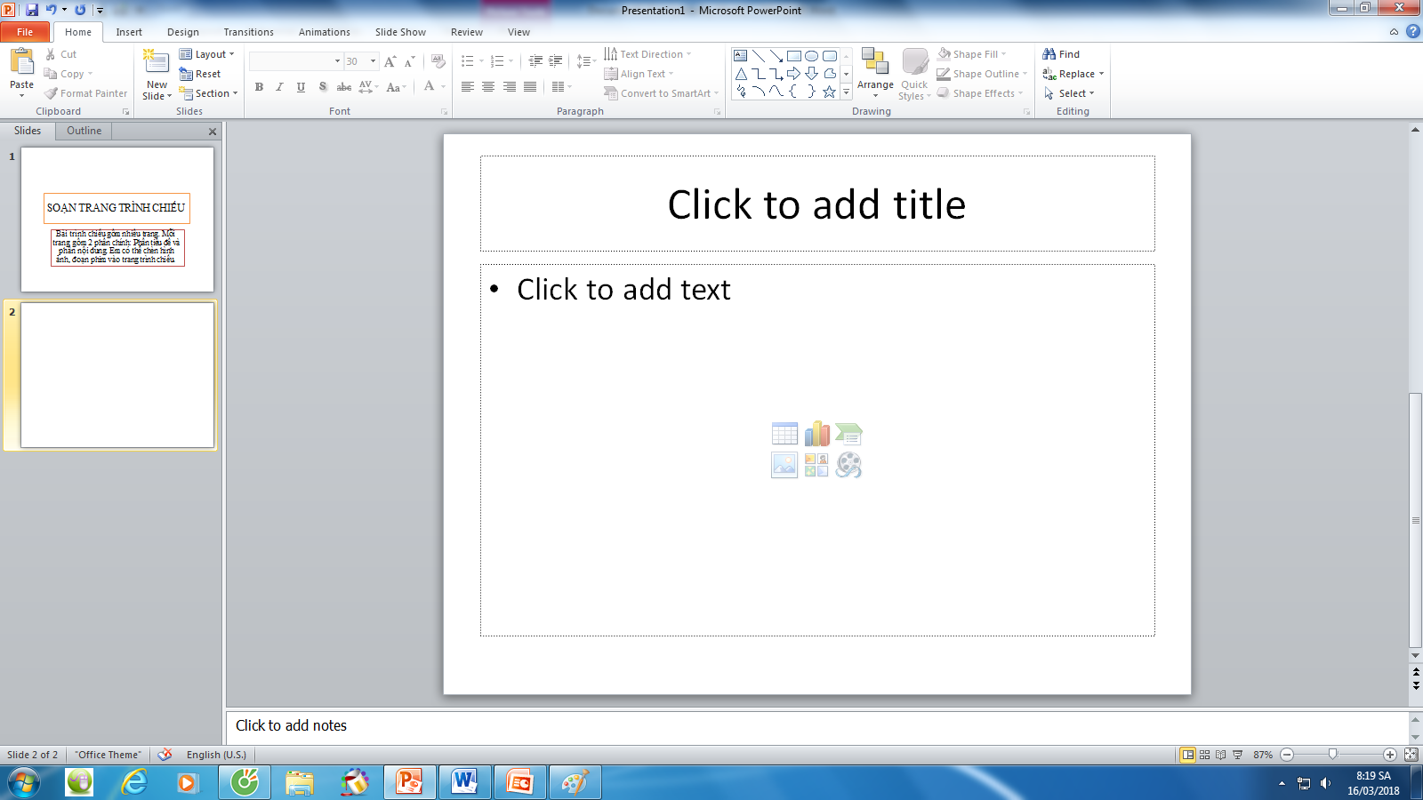

3. Thêm mới một trang trình chiếu :
Em hãy cho biết làm sao để thêm mới một trang trình chiếu?

Slide 13
3. Thêm mới một trang trình chiếu :
Trong thẻ Home, nháy chọn nút lệnh New Slide
Trang trình chiếu mới được tạo.

Slide 14
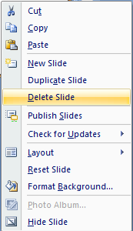
4. Xóa trang trình chiếu :
Nháy nút phải chuột vào trang trình chiếu cần xóa.
Chọn lệnh Delete Slide

Slide 15
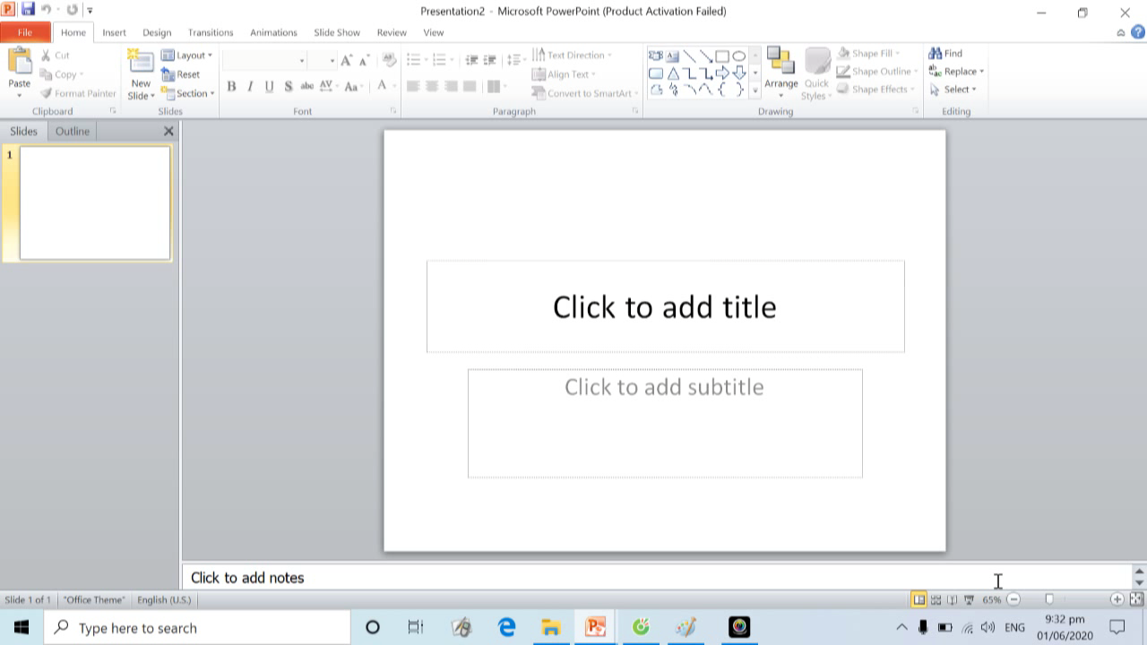
Thứ ba ngày 2 tháng 6 năm 2020
Môn: Tin học
CHỦ ĐỀ 4: THIẾT KẾ BÀI TRÌNH CHIẾU
BÀI 1 : LÀM QUEN VỚI PHẦN MỀM TRÌNH CHIẾU
4. Xóa một trang trình chiếu
Mời các bạn xem đoạn video

Slide 16


Thứ ba ngày 2 tháng 6 năm 2020
Môn: Tin học
CHỦ ĐỀ 4: THIẾT KẾ BÀI TRÌNH CHIẾU
BÀI 1 : LÀM QUEN VỚI PHẦN MỀM TRÌNH CHIẾU
* Chú ý:
Để lưu bài trình chiếu trong phần mềm PowePoint giống như phần mềm Word.
Chọn nút lệnh rồi chọn để lưu.

Slide 17
Thứ ba ngày 2 tháng 6 năm 2020
Môn: Tin học
CHỦ ĐỀ 4: THIẾT KẾ BÀI TRÌNH CHIẾU
BÀI 1 : LÀM QUEN VỚI PHẦN MỀM TRÌNH CHIẾU
* Thực hành:
Em hãy khởi động phần mềm PowerPoint
- Tạo mới, xóa trang trình chiếu.
Học sinh 1: Soạn tiêu đề "Hoa phượng"
Học sinh 2: Soạn nội dung “Hoa phượng nở vào mùa hè”

Slide 18
Thứ ba ngày 2 tháng 6 năm 2020
Môn: Tin học
CHỦ ĐỀ 4: THIẾT KẾ BÀI TRÌNH CHIẾU
BÀI 1 : LÀM QUEN VỚI PHẦN MỀM TRÌNH CHIẾU
* Thực hành:
Em hãy lưu bài trình chiếu vào thư mục của em trên máy tính.

Slide 19

BÀI TẬP
CỦNG CỐ

Slide 20


Bài tập trắc nghiệm
Câu 1: Em hãy chọn nút lệnh để tạo trang trình chiếu mới?
A. B. C. D.

Slide 21
Bài tập trắc nghiệm
Câu 2: Để xóa 1 trang trình chiếu cần chọn, sau khi nháy chuột phải vào trang trình chiếu rồi chọn?
A. B. C. D.

Slide 22
Bài tập trắc nghiệm
Câu 3: Để lưu bài trình chiếu em chọn nút lệnh?
A. B. C. D.

Slide 23
Bài tập trắc nghiệm
Câu 4: Trang trình chiếu có mấy phần soạn văn bản?
A. 1 B. 2 C. 3 D. 4

Slide 24
Em cần ghi nhớ
1. Một bài trình chiếu gồm nhiều trang.
Gõ các câu tiếng Việt, nội dung vào trang trình chiếu Powerpoint thực hiện tương tự như khi soạn thảo văn bản trên phần mềm Word.
Nhấn tổ hợp phím Ctrl+N để tạo trang trình chiếu mới.
Nhấn tổ hợp phím Ctrl+S để lưu bài trình chiếu vào thư mục máy tính.

Slide 25
DẶN DÒ
- Về nhà học thuộc ghi nhớ
- Chuẩn bị bài: “ Thay đổi bố cục phông chữ, kiểu chữ, căn lề”.

